Slide 1

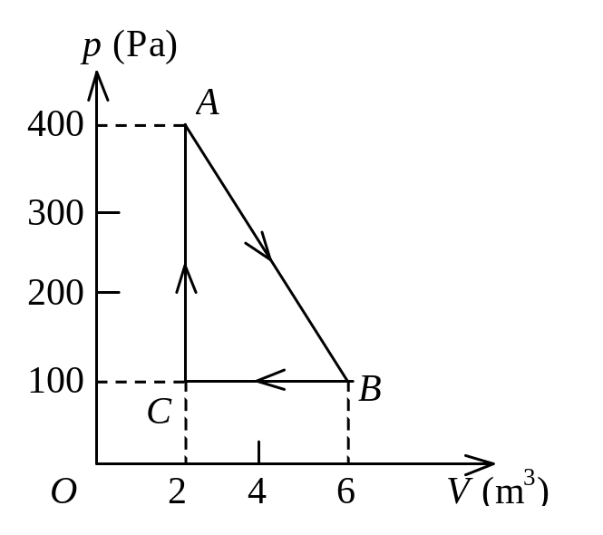
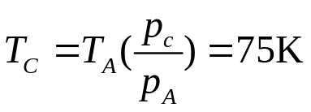
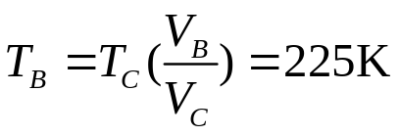
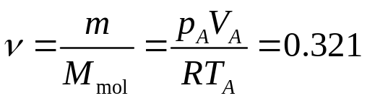
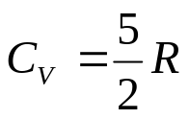
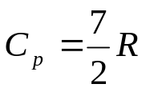
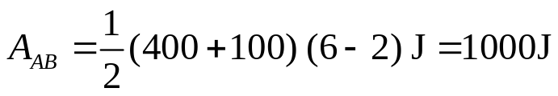
例1：比热容比 1.40的理想气体，进行如图所示的ABCA循环，状态A的温度为300 K．
求状态B、C的温度；
计算各过程中气体所吸收的热量、气体所作的功和气体内能的增量。
解：(1) C→A等体过程有 p_{A} /T_{A} = p_{C} /T_{C}
B→C等压过程有 V_{B} /T_{B} =V_{C} / T_{C}
(2) 气体的摩尔数为
C→A等体吸热过程 A_{CA} =0 Q_{CA} =ΔE_{CA} = v C_{V} (T_{A}－T_{C} ) =1500 J
B→C等压压缩过程 A_{BC} =P_{B} (V_{C}－V_{B} ) =－400 J
 ΔE_{BC} = v C_{V} (T_{C}－T_{B} ) =－1000 J Q_{BC} =ΔE_{BC} + A_{BC} =－1400 J
A→B膨胀过程
由 γ=1.40 可知气体为双原子分子气体，
ΔE_{AB} = v C_{V} (T_{B}－T_{A} ) =－500 J Q_{AB} =ΔE_{AB}+ A_{AB} =500 J

Slide 2

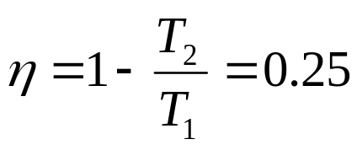
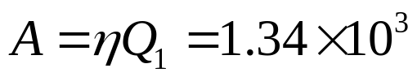

例2：1 mol理想气体在T₁ = 400 K的高温热源与T₂ = 300 K的低温热源间作卡诺循环（可逆的），在400 K的等温线上起始体积为V₁ = 0.001 m³，终止体积为V₂ = 0.005 m³，试求此气体在每一循环中
(1) 从高温热源吸收的热量Q1
(2) 气体所作的净功A
(3) 气体传给低温热源的热量Q2
解：(1)
J
(2)
J
(3)
J

Slide 3

例3: 1.2×10⁻²kg的氦气（视为理想气体）原来的温度为300K，作绝热膨胀至体积为原来的2倍，求氦气在此过程中所作的功。如果氦气从同一初态开始作等温膨胀到相同的体积，问气体又作了多少功？
解：已知氦气的摩尔质量 M=4×10⁻³kg/mol，
= 1.2×10⁻²kg ，T₁= 300K， V₂=2V₁ ，
C_{V,m}=3/2R ，γ =1.67。

Slide 4
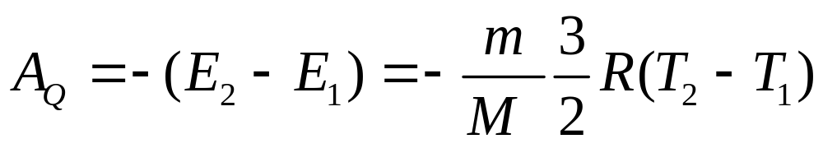

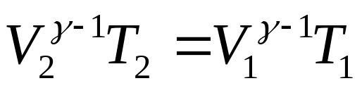


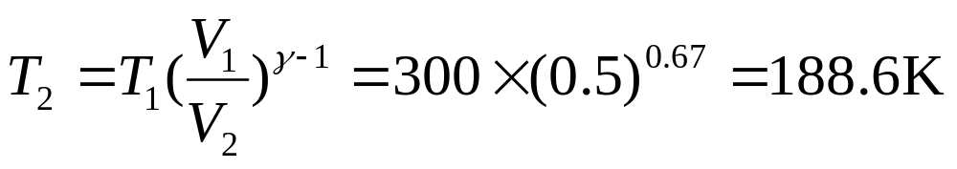
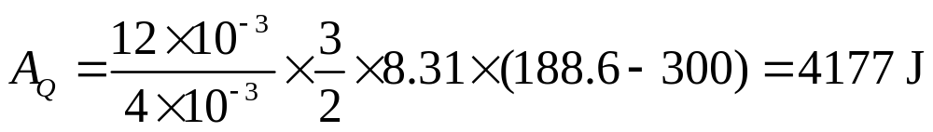
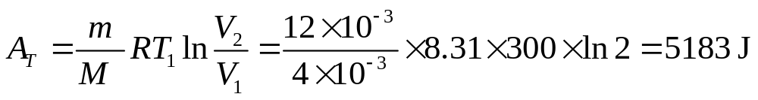
说明从同一初态开始膨胀相同体积，等温比绝热过程作的功多。

